Slide 1
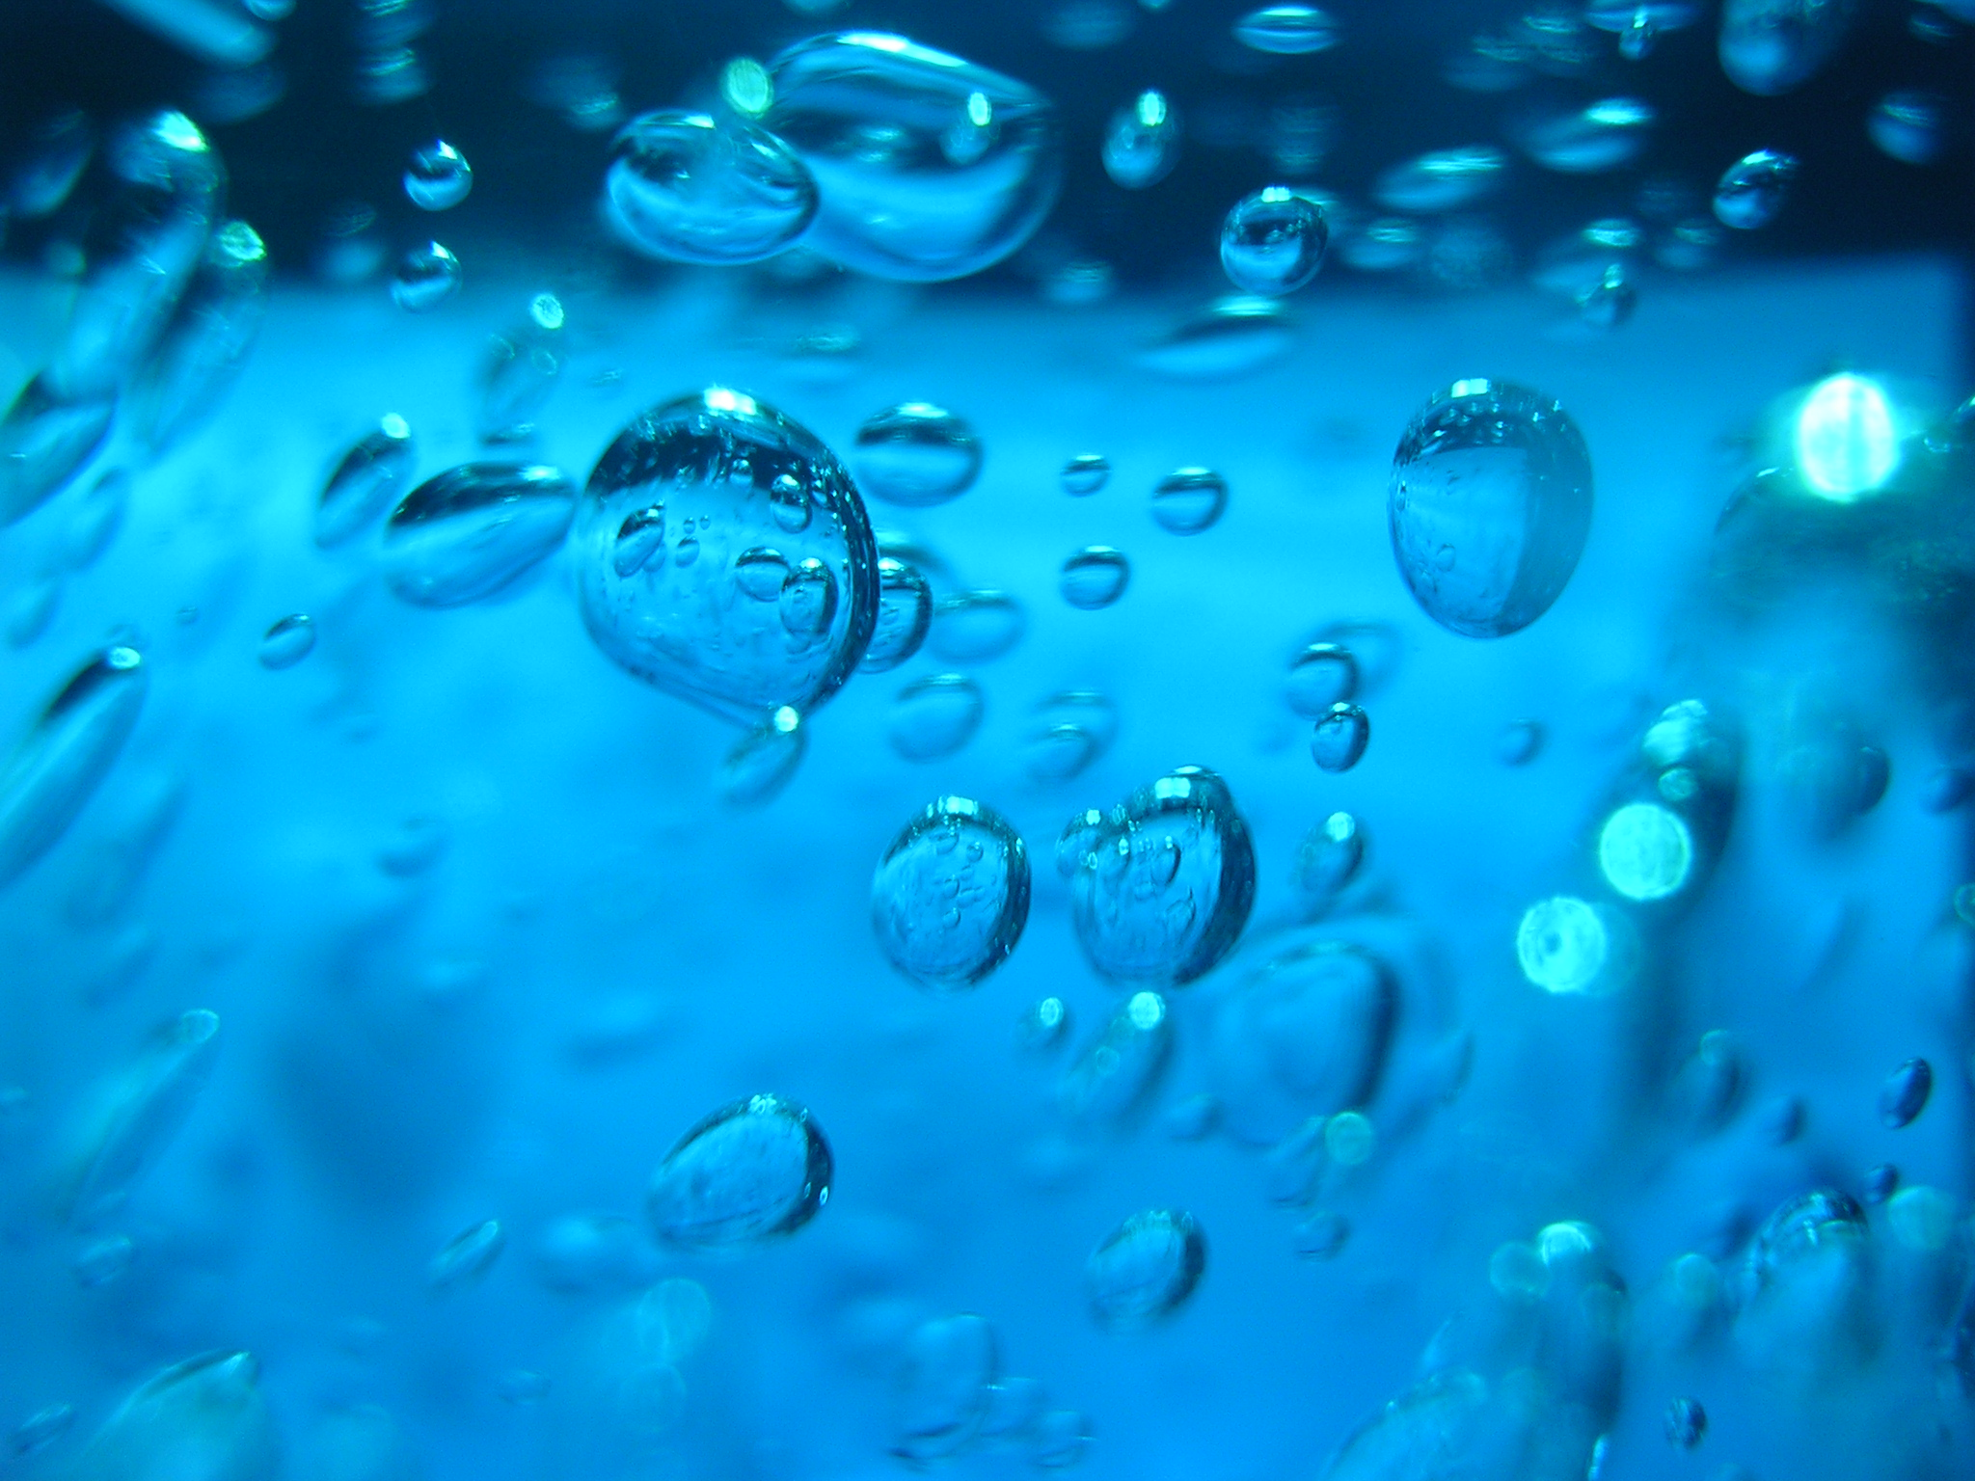
Mit Jesus gestorben und auferstanden!
Römer-Brief 6,3-11
Gedanken zur Taufe

Slide 2

„Wisst ihr nicht, was es heisst, auf Jesus Christus getauft zu sein? Wisst ihr nicht, dass wir alle durch diese Taufe mit einbezogen worden sind in seinen Tod?“
Römer-Brief 6,3

Slide 3
„Durch die Taufe sind wir mit Christus gestorben und sind daher auch mit ihm begraben worden. Weil nun aber Christus durch die unvergleichlich herrliche Macht des Vaters von den Toten auferstanden ist, ist auch unser Leben neu geworden, und das bedeutet: Wir sollen jetzt ein neues Leben führen.“
Römer-Brief 6,4

Slide 4
„Denn wenn sein Tod gewissermassen unser Tod geworden ist und wir auf diese Weise mit ihm eins geworden sind, dann werden wir auch im Hinblick auf seine Auferstehung mit ihm eins sein.“
Römer-Brief 6,5

Slide 5
„Was wir verstehen müssen, ist dies: Der Mensch, der wir waren, als wir noch ohne Christus lebten, ist mit ihm gekreuzigt worden, damit unser sündiges Wesen unwirksam gemacht wird und wir nicht länger der Sünde dienen.“
Römer-Brief 6,6

Slide 6
„Denn wer gestorben ist, ist vom Herrschaftsanspruch der Sünde befreit. Und da wir mit Christus gestorben sind, vertrauen wir darauf, dass wir auch mit ihm leben werden.“
Römer-Brief 6,7-8

Slide 7
„Wir wissen ja, dass Christus, nachdem er von den Toten auferstanden ist, nicht mehr sterben wird; der Tod hat keine Macht mehr über ihn.“
Römer-Brief 6,9

Slide 8
„Denn sein Sterben war ein Sterben für die Sünde, ein Opfer, das einmal geschehen ist und für immer gilt; sein Leben aber ist ein Leben für Gott.“
Römer-Brief 6,10

Slide 9
„Dasselbe gilt darum auch für euch: Geht von der Tatsache aus, dass ihr für die Sünde tot seid, aber in Jesus Christus für Gott lebt.“
Römer-Brief 6,11

Slide 10
I. Wie wenn wir unsere Schuld bezahlt hätten

Slide 11
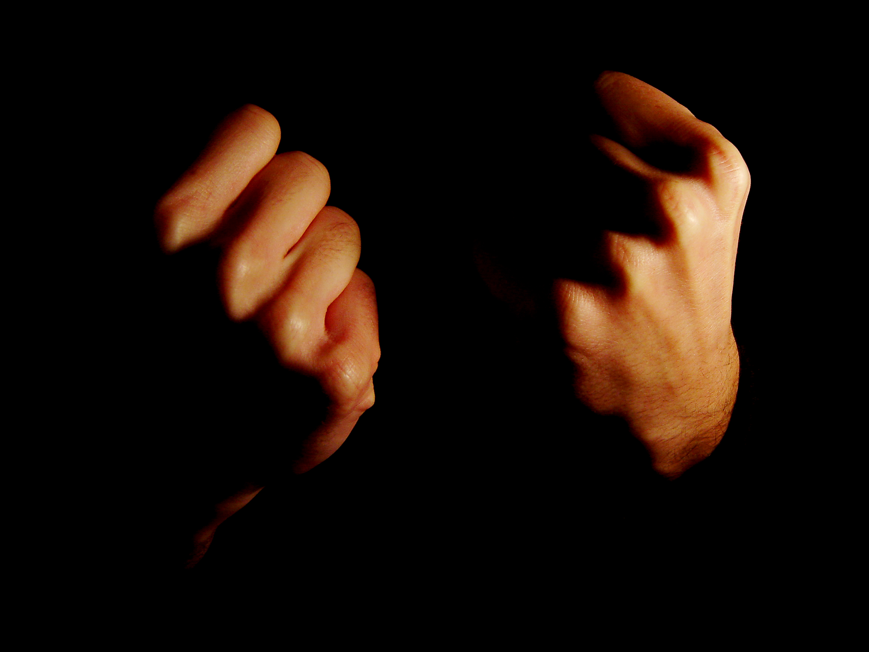
„Ich weiss ja, dass in mir, das heisst in meiner eigenen Natur, nichts Gutes wohnt. Obwohl es mir nicht am Wollen fehlt, bringe ich es nicht zustande, das Richtige zu tun.“
Römer-Brief 1,18

Slide 12
„Ich tue nicht das Gute, das ich tun will, sondern das Böse, das ich nicht tun will.“
Römer-Brief 1,19

Slide 13
„Was wir verstehen müssen, ist dies: Der Mensch, der wir waren, als wir noch ohne Christus lebten, ist mit ihm gekreuzigt worden, damit unser sündiges Wesen unwirksam gemacht wird und wir nicht länger der Sünde dienen.“
Römer-Brief 6,6

Slide 14
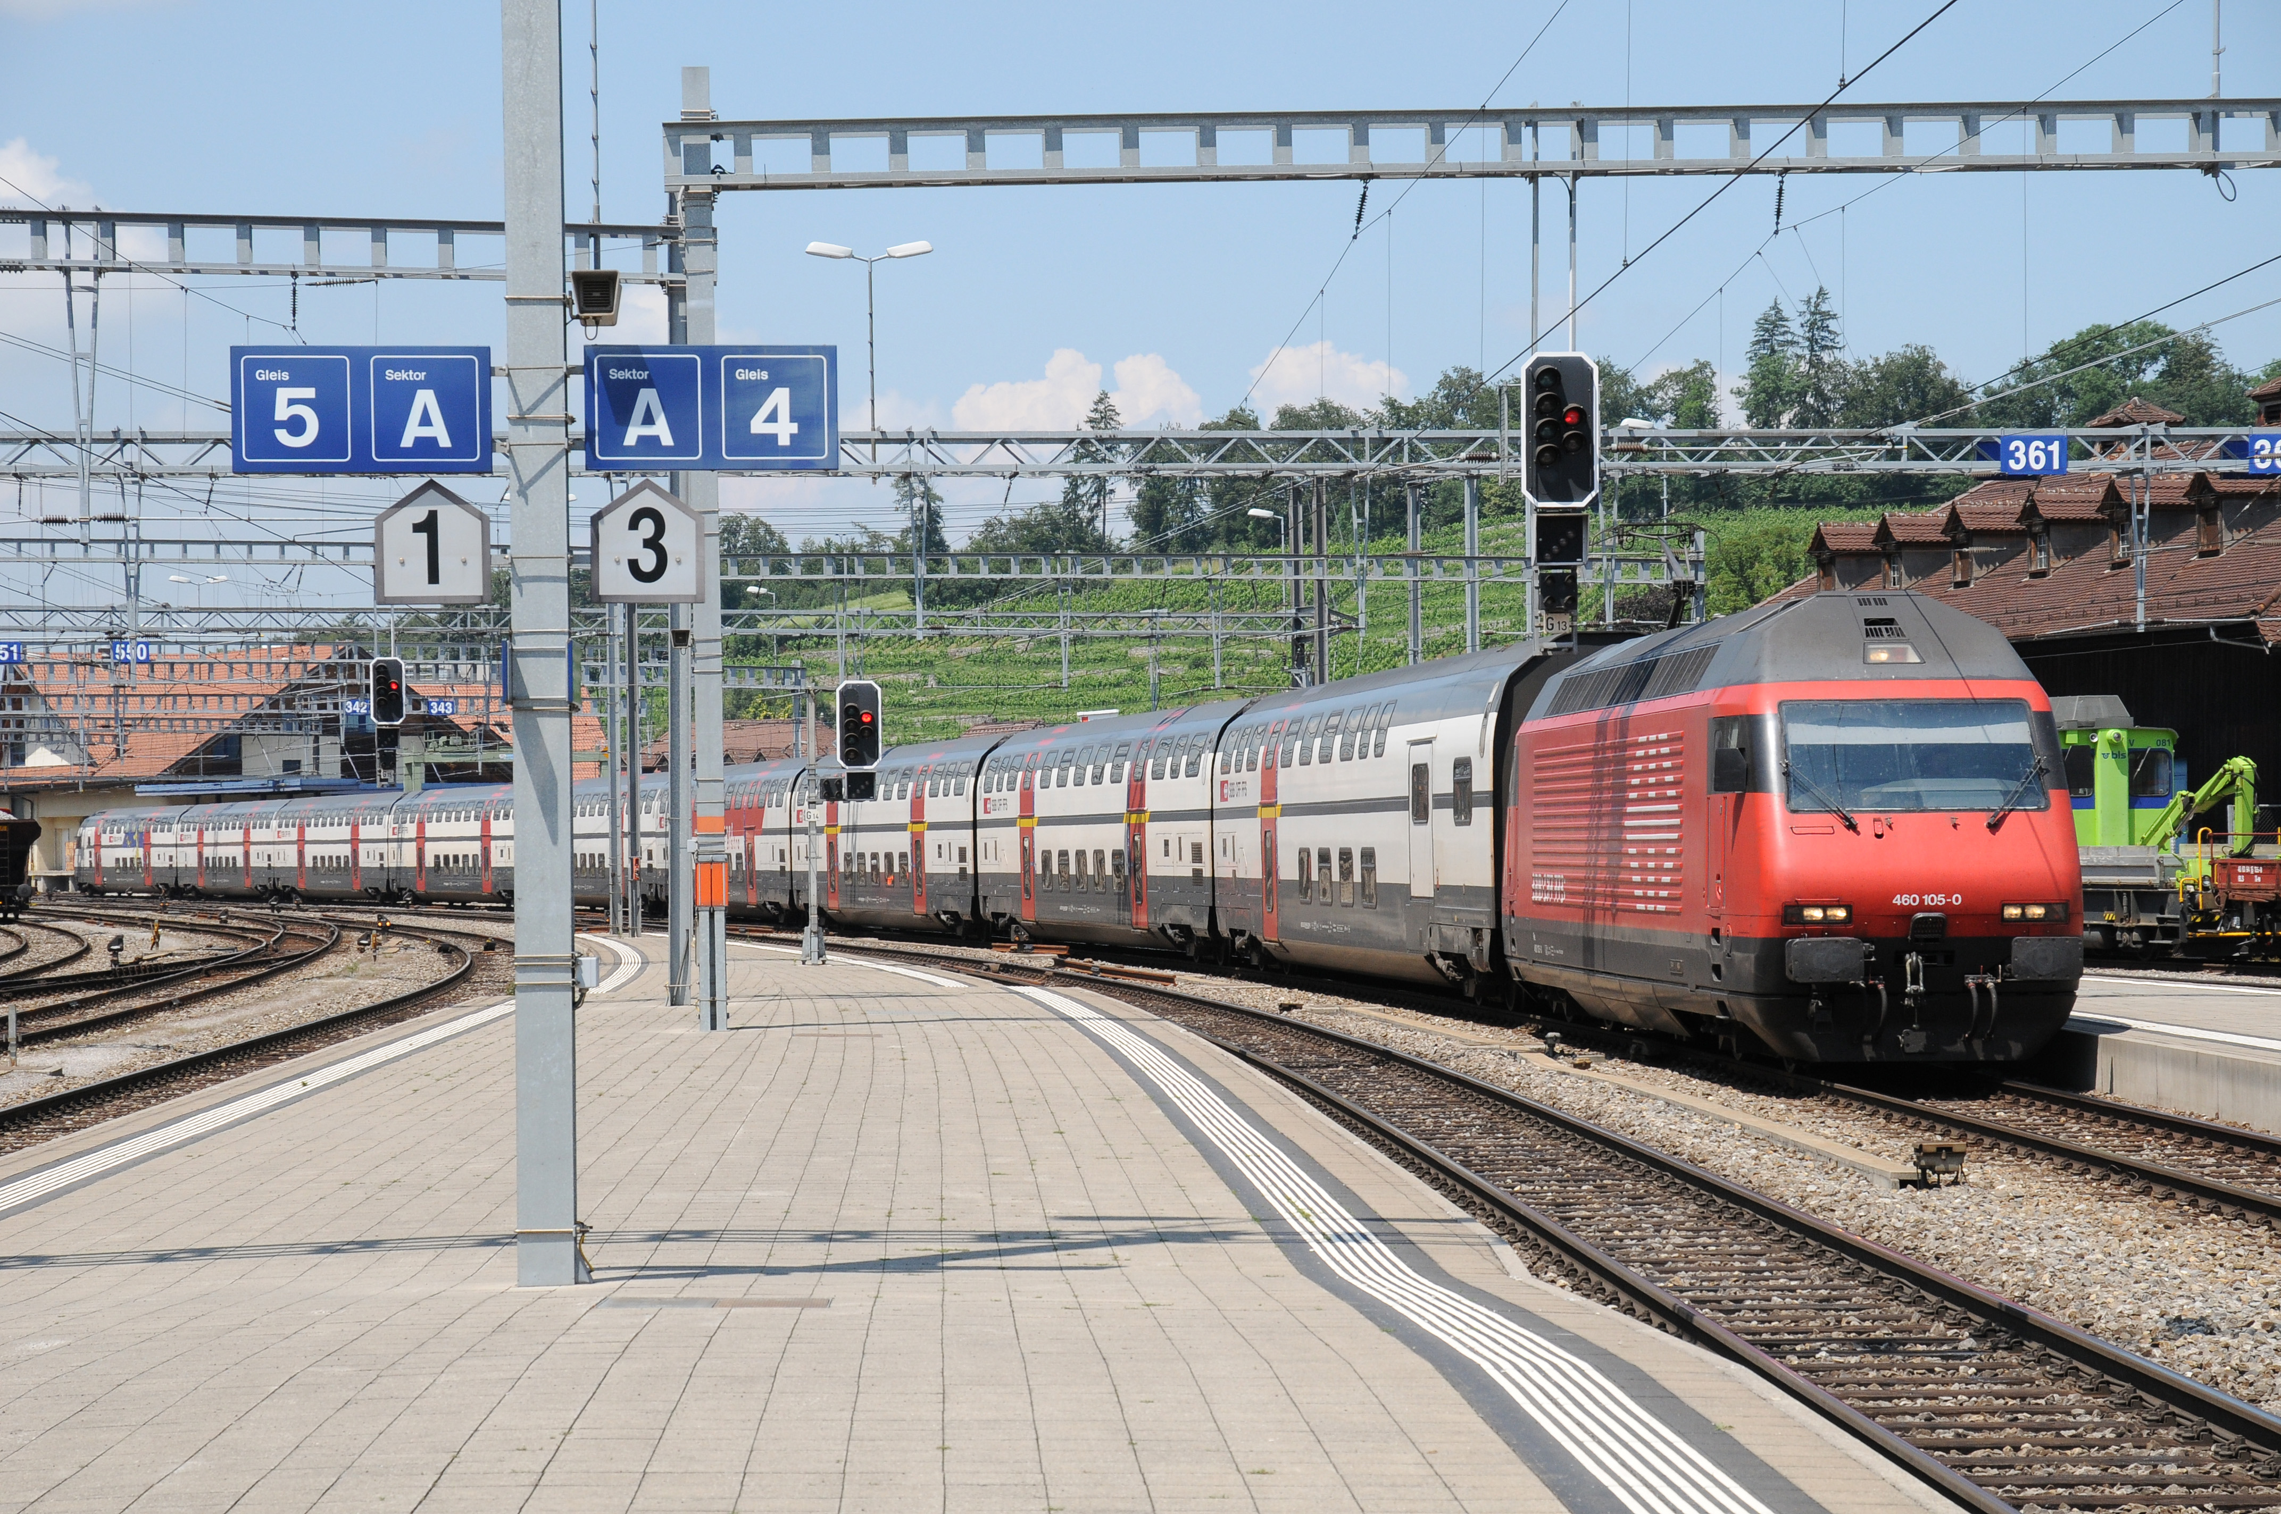
Wenn ich aber das, was ich tue, gar nicht tun will, dann handle nicht mehr ich selbst, sondern die Sünde, die in mir wohnt.“ Römer-Brief 7,20
pixelio.de

Slide 15
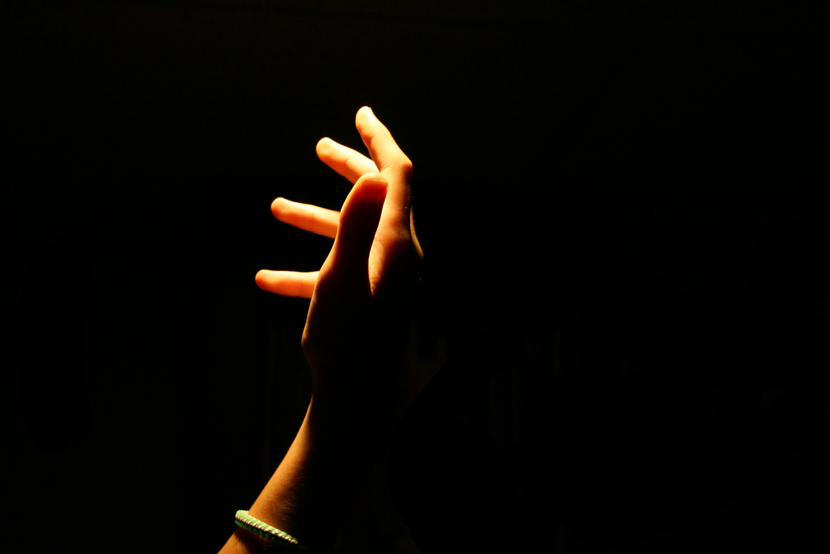
„Ich denke so oft an Gott. Merkwürdig, wie man das unter diesen Umständen tut. Ich habe auch noch nie soviel gebetet. Ehrlich gesagt, finde ich nicht, dass ich es verdiene, wenn er meine Gebete erhört. Aber ich hoffe es trotzdem.“
Carl McCunn

Slide 16
„Bitte, himmlischer Vater, hab Erbarmen mit einer armen, verlorenen, sündigen Seele.“
Carl McCunn

Slide 17
„Wenn es zu furchtbar wird, habe ich ja immer noch eine Kugel (um sich zu erschiessen). Glaube aber, dass ich zuviel Schiss habe. Ausserdem könnte das die einzige Sünde sein, die ich je begangen habe. Ich kann mich nämlich nicht mehr an alle zehn Gebote erinnern. Ist das nicht entsetzlich? Und ich will, dass Gott meine Gebete erhört! Viel Glück! Geradewegs zur Hölle!“
Carl McCunn

Slide 18
II. Wie wenn wir auferstanden wären

Slide 19

„Wenn jemand zu Christus gehört, ist er eine neue Schöpfung. Das Alte ist vergangen; etwas ganz Neues hat begonnen!“
2.Korinther-Brief 5,17

Slide 20
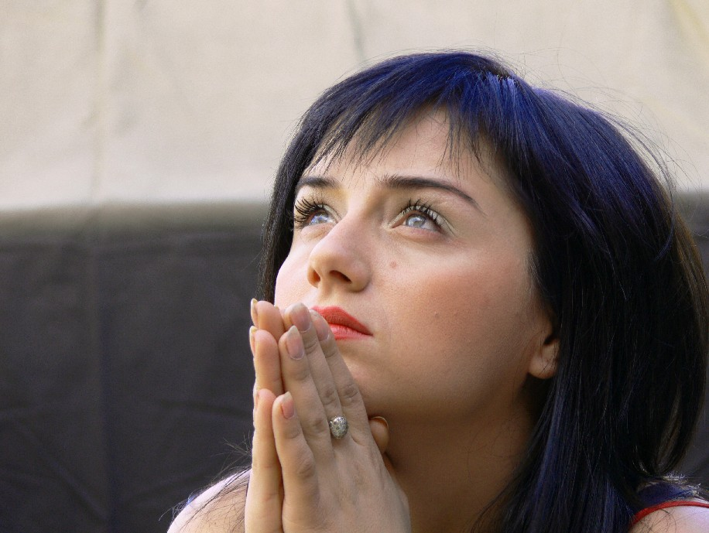
„Wenn du mit deinem Mund bekennst, dass Jesus der Herr ist, und mit deinem Herzen glaubst, dass Gott ihn von den Toten auferweckt hat, wirst du gerettet werden.“
Römer-Brief 10,9

Slide 21
„Jeder, der den Namen des Herrn anruft, wird gerettet werden.“
Römer-Brief 10,13

Slide 22
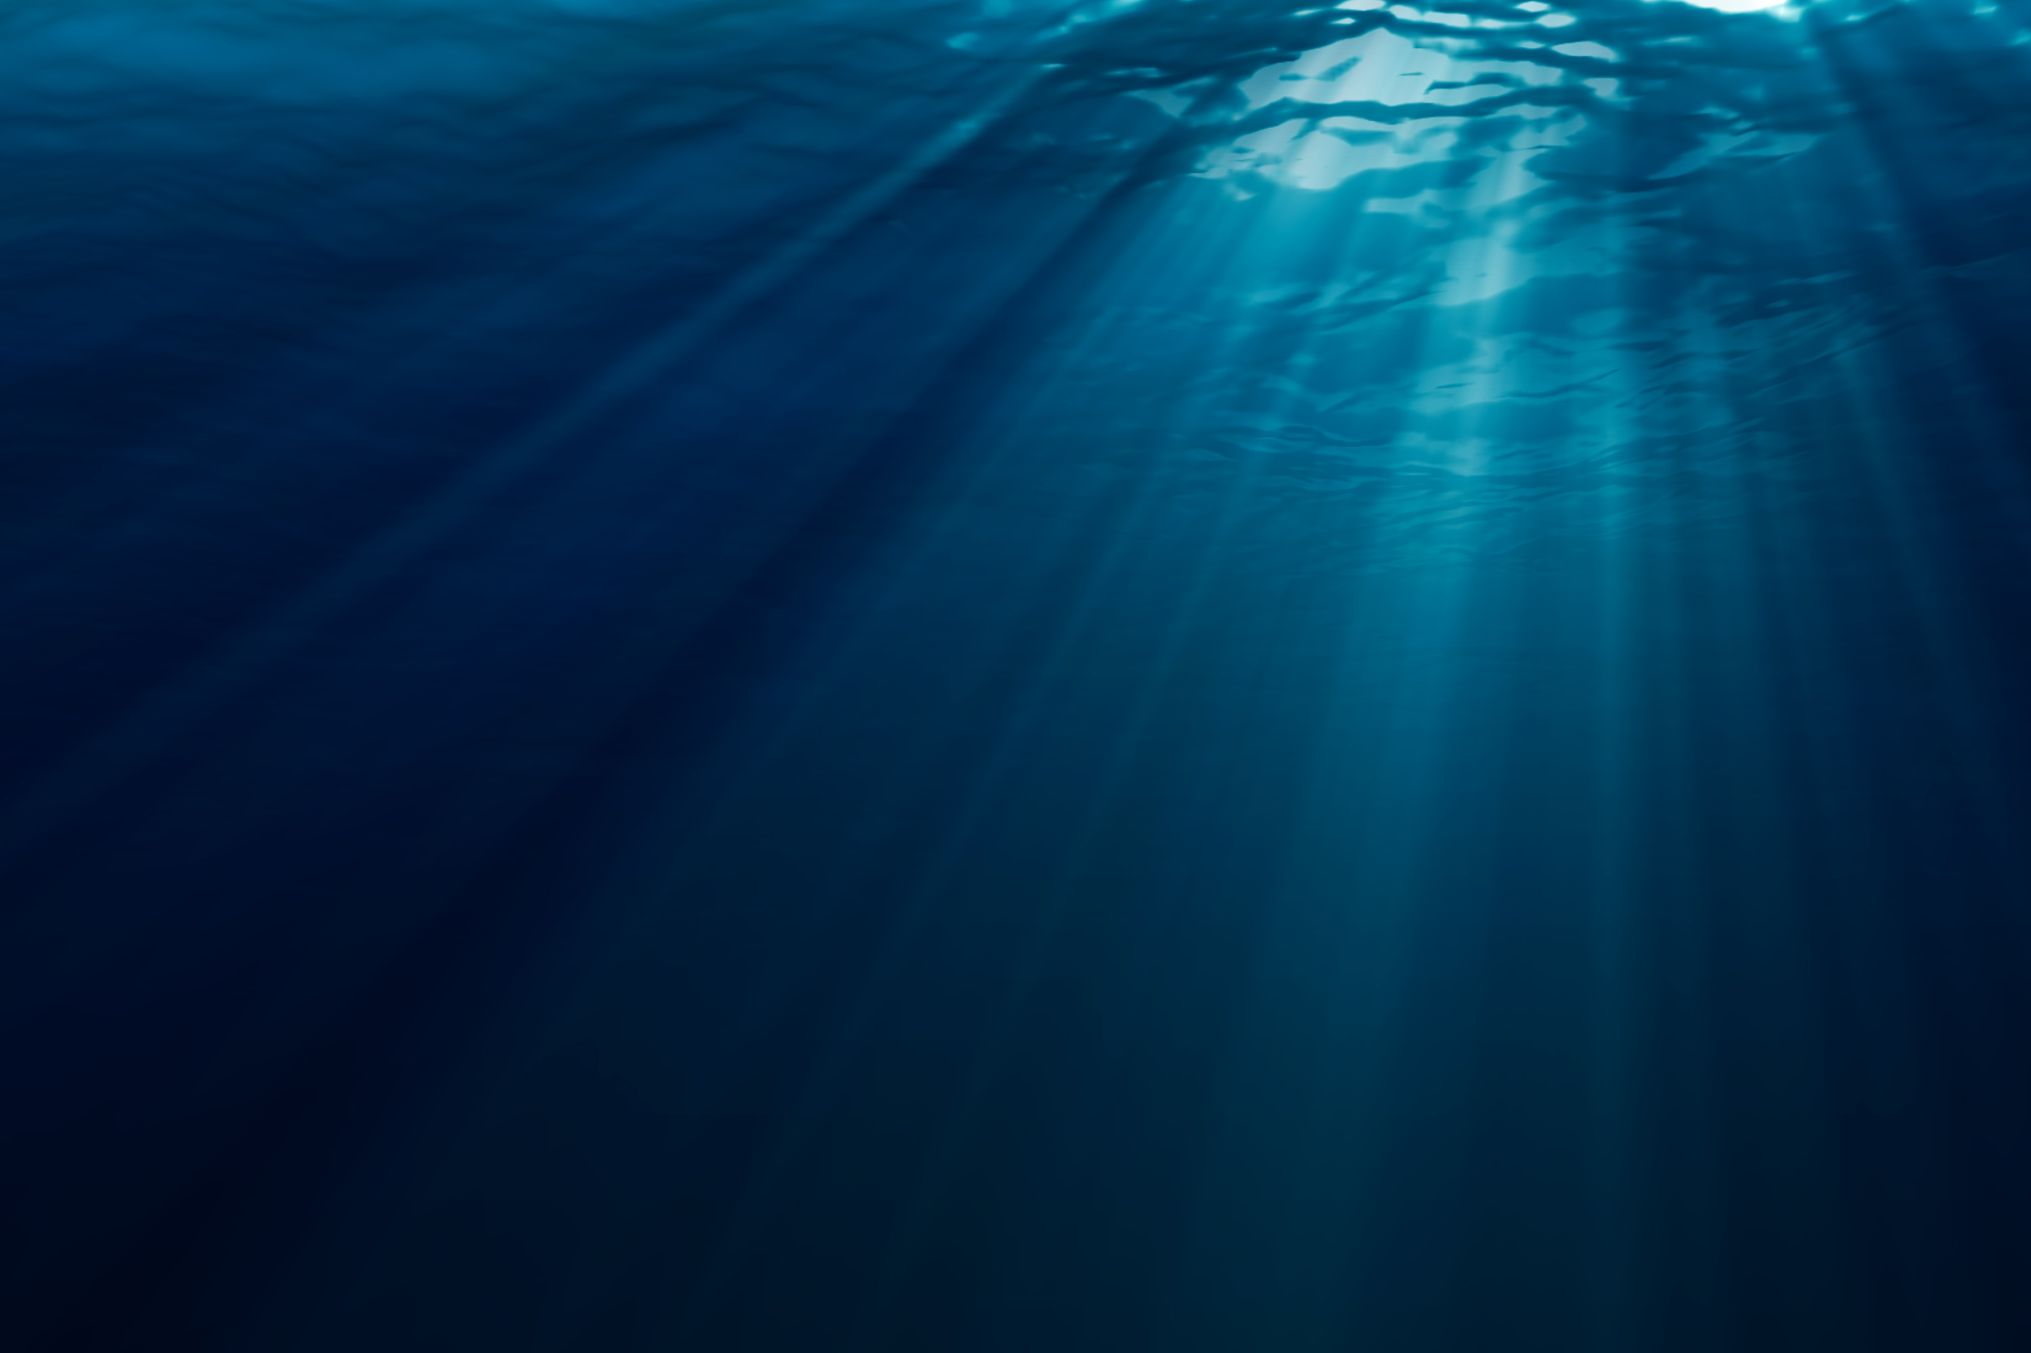
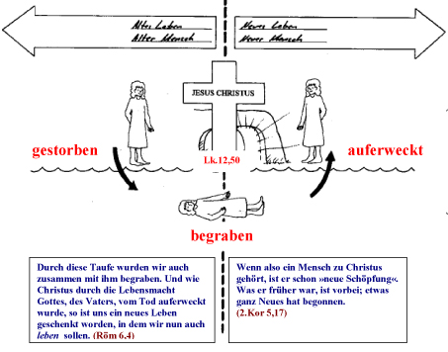

Slide 23
Schlussgedanke

Slide 24
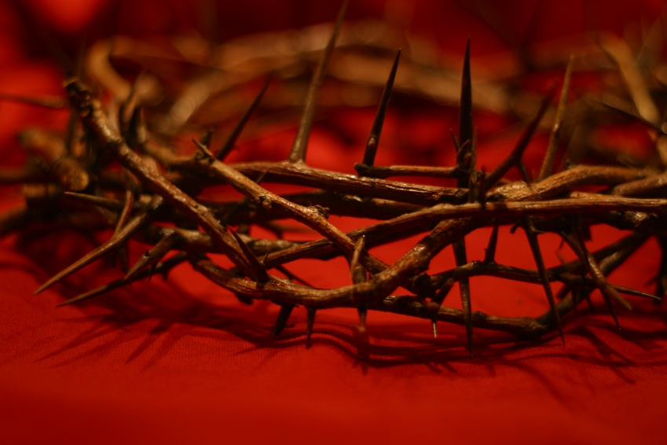
„Gott hat der Welt seine Liebe dadurch gezeigt, dass er seinen einzigen Sohn für sie hergab, damit jeder, der an ihn glaubt, das ewige Leben hat und nicht verloren geht.“
Johannes-Evangelium 3,16

